Slide 1
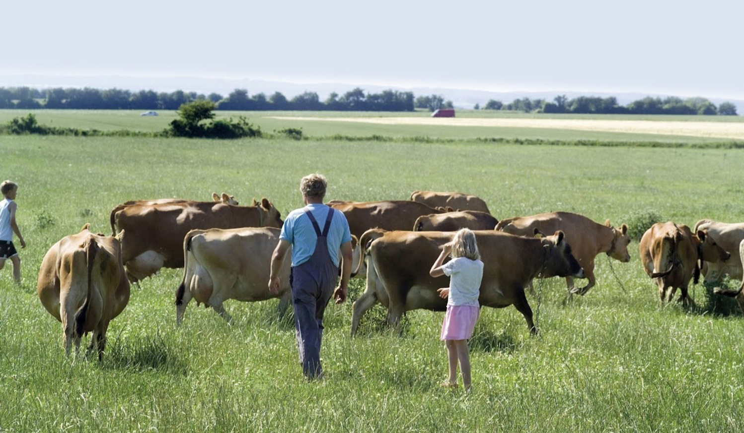
Økologisk investeringsstøtte og LAG

Slide 2
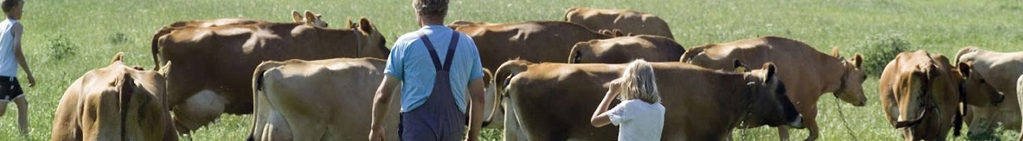
Økologisk investeringsstøtte
  Fortsætter i 2014 og 2015, herefter nyt program
  Teknologilisten
  Runde i efteråret 2014 med 40 mio. kr.
  Formål: øge økologisk areal og forøge den økologiske produktion

Slide 3
Lokale aktionsgrupper (LAG)
Kort om Leader:
LAG-indsatsen skal sikre en høj grad af lokal indflydelse. Lokale deltagere skal finde lokale løsninger til de lokale udfordringer.
Indsatsen udmøntes gennem lokale udviklingsstrategier, som udarbejdes af lokale aktionsgrupper.
LAG’ernes bestyrelse vurderer og indstiller projekter der understøtter lokal udvikling for at skabe nye arbejdspladser og forbedre levevilkårene i landdistrikterne.
Ansøgere: ikke landmænd, men fx. foreninger, virksomheder, enkeltpersoner
Tidsplan
I løbet af 2014 vil Ministeriet for By, Bolig og Landdistrikter udpege områderne for den kommende programperiode
Etablering af nye LAG’er 2014
Udarbejdelse og godkendelse af udviklingsstrategier i 2014
I starten af 2015 forventes LAG’erne at kunne begynde at indstille nye projekter til tilskud
Hvilke typer af projekter støttes?
Etablering og udvikling af en lille butik (fx. delikatesse, café mv.)
Etablering og udvikling af mikrovirksomheder og små virksomheder (dog ikke jordbrug)
Etablering af servicevirksomhed
(fx frisør, værksted, mekaniker)

Slide 4
Bioøkonomi
Der arbejdes på at finde gode instrumenter, der kan understøtte nogle af anbefalingerne fra Natur- og Landbrugskommissionen
Fokus på det biobaserede samfund
  Biomasser til mange forskellige anvendelser

